Slide 1




Varmt välkommen till vårt informationstillfälle med samordningsförbundets finansierade insatser!

Slide 2

Samordningsförbundet
Botkyrka Huddinge Salem
Genom samordningsförbundet kan medlemmarna tillsammans samverka kring personer som har behov av samordnade rehabiliteringsinsatser.
Notes:
Genom förbundet kan medlemmarna utgå från lokala förutsättningar och erbjuda insatser inom medlemmarnas (Arbetsförmedlingens, Försäkringskassans, Region Stockholms och kommunernas) samlade ansvarsområde.
Genom att ingå i samordningsförbund har medlemmarna åtagit sig ett gemensamt ansvar för att erbjuda samordnade insatser för de personer som riskerar att hamna i utanförskap.
Genom samordningsförbundens konstruktion utgår medlemmarnas representanter från ett medborgarperspektiv i stället för ur ett organisatoriskt perspektiv vilket ger ett utrymme för att arbeta aktivt för att nå de målgrupper i störst behov av samordnade insatser. Här finns det stora möjligheter att göra skillnad. Forskning visar att de grupper som av olika anledningar har svårt att få en anställning på egen hand, har goda möjligheter att få ett arbete med rätt insatser och stöd till en kostnad som inte överstiger den för ordinarie verksamheter som når grupper som står närmare arbetsmarknaden.
Samordningsförbund leds av en styrelse bestående av politiker och tjänstepersoner. Det är varje medlem som bestämmer vem som ska sitta i styrelsen
Styrelsen beslutar om mål och riktlinjer för den finansiella samordningen. Det sker på en ganska övergripande nivå.
- Hur medlen skall användas
- Områden som bör prioriteras, vad som är viktigast att satsa på just nu.
Elin och Johanna jobbar med ett par till medarbetare i kansliet. Vi hjälper styrelsen att planera, tar fram underlag så att de kan fatta beslut. Berättar hur det går och jobbar mycket med att hjälpa myndigheterna att samarbeta bättre med varandra.
De mesta pengarna av de nästan 15 miljoner kronor (Som jämförelse kan vi nämna att socialtjänsten i Huddinge kostar ca 500 miljoner kr per år) som förbundet har går till att betala löner till personal i olika insatser som Lyra.
I dessa verksamheter jobbar personal som är anställda hos antingen kommunen, Arbetsförmedlingen, Försäkringskassan eller Hälso- och sjukvården.
Chefer från myndigheterna träffas regelbundet för att bestämma om gemensamma frågor och försöka lösa problem som kan uppstå.

Slide 3




Vad gör ett samordningsförbund?
Finansierar insatser som stöttar personer att etablera sig på arbetsmarknaden
Stöder samverkan mellan parterna
Notes:
Vi utgår från individen, försöker samla stödet i ett helhetsperspektiv!
Samlad kompetens och verktyg!
Uppdraget handlar bland annat om;
Utveckla fungerande samverkan mellan myndigheter.
Individen ska få möjlighet att uppnå eller förbättra sin förmåga till förvärvsarbete och studier.
Uppnå effektivare resursanvändning.
Undvika onödig rundgång eller gråzon mellan myndigheter.
Åstadkomma lärande genom uppföljning och utvärdering.
Samordningsförbunden jobbar för att finansiera individinriktade insatser som t ex arbetslivsinriktade, aktiverande och motiverande, behandlande eller förebyggande insatser som bedrivs av de samverkande parterna men också strukturövergripande insatser som på olika sätt ska främja den lokala samverkan, kan t ex vara en gemensam utbildning eller ett gemensamt arbete med att hitta bättre arbetssätt.

Slide 4
yrkesvägledare
Gemensamt för de insatser samordningsförbundet finansierar
Personcentrerade insatser som utgår från individens behov och önskemål.
Individuellt anpassat stöd med fokus på arbete och studier.
Personal som arbetar coachande med kompetens inom evidensbaserade metoder och arbetssätt, tillgänglighet och inkludering.
Arbetar för att utveckla samverkanstrukturer och parallella stödinsatser tillsammans med berörda aktörer.
Notes:
Ett nära, personalintensivt och personcentrerat stöd ger resultat
Genom samordningsförbundet kan resursintensivt stöd erbjudas de personer som annars riskerar att inte kunna återgå/inträda på arbetsmarknaden. Insatserna utgår från det personcentrerade stödet som genomsyras av ömsesidig respekt för varandras kunskap och där personen ses som en självklar partner i teamet kring sin egen rehabilitering. Samordningsförbundet kan möjliggöra ett personalintensivt, individualiserat stöd med tydlig och tidig inriktning mot arbete.

Slide 5

yrkesvägledare
Finansierad verksamhet
LYRA
START
UNGA PÅ VÄG I SALEM (UPIS)
DIN TUR
MIA
SAMSAS
AF-KOORDINATOR
CONECTO och annan KOMPETENSUTVECKLING
Notes:
Förbundet finansiera Lyra, Unga på Väg i Salem (UPIS) samt START som vänder sig till unga vuxna.
Dessutom har vi förstärkt uppdraget att nå unga som varken arbetar eller studerar med ESF-projektet Din Tur, en del av Lumena.
MIA Vidare erbjuder individuellt stöd till personer som har behov av stöd från flera samhällsaktörer och där behovet av arbetslivsinriktad rehabilitering inte fullt ut kan tillgodoses i ordinarie strukturer.

Slide 6
yrkesvägledare
START
Målgrupp: Arbetssökande mellan 18-35 år som har en lindrig intellektuell funktionsnedsättning, är inom autismspektrumtillstånd eller förvärvad hjärnskada.
2022-2023 var det i snitt 98 inskrivna deltagare per år (44 kvinnor och 54 män).
2022-2023 var det i snitt 33 nya deltagare som skrevs in per år (17 kvinnor och 16 män).

Slide 7
yrkesvägledare
Resultatet
  2022–2023 var det i snitt 68,5% av deltagarna som får anställning/påbörjar studier. Målet har varit minst 50%.
  2022–2023 var det i snitt 85% av deltagarna som har en anställning och som behåller sin anställning i minst 12 månader. Målet har varit minst 60%.
Som bland annat beror på
  Individuellt stöd
  Målsatta tider för praktik/arbete/studier
  Uppföljning av mål och uppsatta tider löpande
  Efterstöd till deltagare i arbete/studier
  Samarbete
  Arbetsgivararbete

Slide 8
yrkesvägledare
UPIS
Målgrupp
Unga mellan 16 – 29 år
Folkbokförd i Salem, Botkyrka eller Huddinge
Behov av samordnat stöd för att komma ut i arbete eller studier
Mål
UPIS insatsen har som mål att arbeta med minst 40 deltagare inskrivna under året varav minst 20 nya deltagare.
85 % av deltagarna ska uppleva att de genom insatsen fått ökade möjligheter och känt sig mer redo att närma sig arbete eller studier.
70 % av deltagarna ska vid avslut kommit ut i arbete, studier eller annan sysselsättning.

Slide 9

UPIS
Egen takt
Behöver ej veta vad man vill eller ska - förändring av nuläget
Stegförflyttning
Bryta social isolering
Sysselsättning
Gruppverksamhet
50 % remiss
50 % eget/anhörigs initiativ
NYTT! Kurator
(finansieras ej av HBS)
Efter-stöd
Sysselsättning
Faser
Helhet
Parallella processer
Hälsa
Ekonomi
Trygghet

Slide 10


Din Tur – Ett samordnat stöd för unga som varken arbetar eller studerar

Slide 11

Projektets syfte
Att unga snabbare och i högre
omfattning får ett sammanhållet och
individanpassat stöd till arbete/studier
Hitta nya former för att söka
upp de unga som inte nås idag
Fördjupad samverkan
Supported Employment,
Supported Education, Case Management
Notes:
Att ungdomar snabbare och i högre omfattning får ett sammanhållet och individanpassat stöd.
Utveckla de informationsinsatser som finns idag för att underlätta för ungdomar att få kännedom om vilket stöd som finns att få.
- att samtlig berörd personal har kunskap om bredden av befintliga insatser och kan lotsa ungdomar vidare till dessa.
- utveckla och hitta nya former för att nå de ungdomar som inte nås idag.
utveckla och hitta nya former för att söka
upp de ungdomar som inte nås idag
(ex de överrepresenterade grupperna inom UVAS)

Slide 12

yrkesvägledare
MIA
Målgrupp
18-66 år
Är i behov av samordnad rehabilitering
Kan börja arbetsträning med rätt stöd och anpassning inom 6 månader
Samverkan
Informationsmöte
Uppföljningsmöten
Gemensam planering
Tydlighet och trygghet för deltagare – förutsättning för att lyckas med arbetsträning
Metoder och arbetssätt
Supported Employment
Case Management
MIA Mobiliseringsgrupp
Personcentrerat arbetssätt
Deltagarstyrd verksamhet

Slide 13
yrkesvägledare
SAMSAS – Samordnat Stöd för SFI-elevers etablering i Arbete och fortsatta Studier
Ett nytt pilotprojekt sedan våren 2024.
Samverkansparter: Botkyrka vuxenutbildning, Socialtjänsten, Arbetsförmedling och primärvården.
Målgruppen för insatsen: SFI-studerande som är i behov av samordnat stöd för att fullgöra sina studier och/eller komma ut i arbete.
Målet med projektet: ta fram en samverkansmodell mellan vuxenutbildningen och de nätverken kring eleven.

Slide 14
Förbunds-finansierade verksamheter
Arbetssökande Botkyrka, Huddinge och Salembor
Boendestödjare
AF-koordinator
Kommunala arbetsmarknads-enheter
Vuxenutbildningen
Ekonomiskt bistånd
Arbetsförmedlare
Personliga ombud
Rehabkoordinatorer
Kommunernas IPS-verksamheter

Slide 15
AF-koordinator
Informations-
insatser
Förmedlar kontakter på
Arbetsförmedlingen
Finns på plats på förbundsfinansierad verksamhet varje vecka
Rådgivning
Stöd vid frågor om inskrivning, ersättning, hjälpmedel, funktionshinder-kodning mm
Sammankallar lokalt arbetsgivarnätverk och jobbjakt
Deltar i SIP-möten och andra samverkansmöten

Slide 16
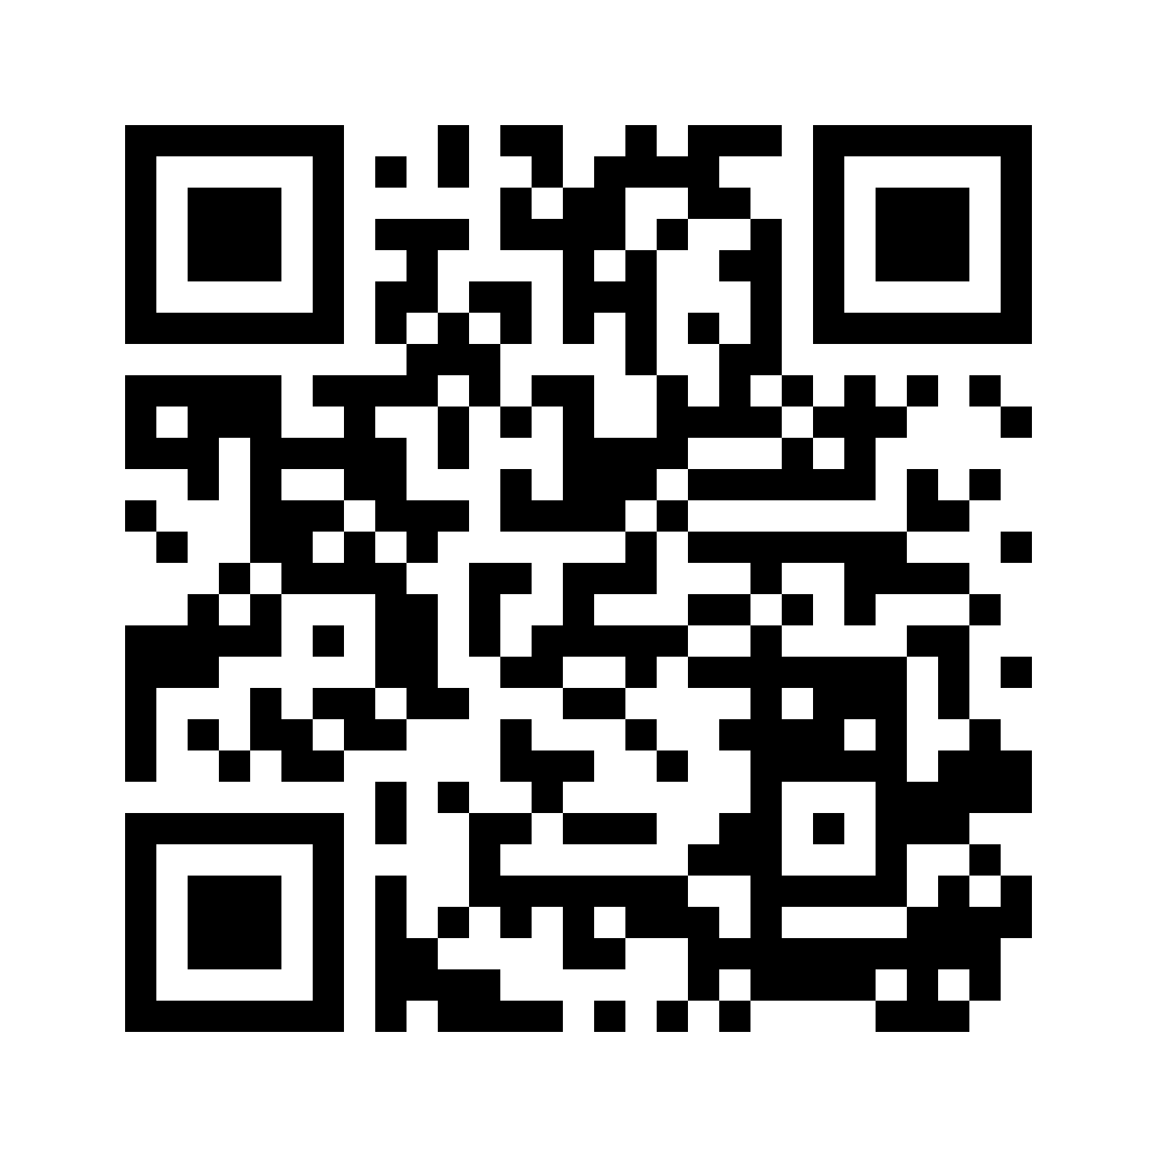
yrkesvägledare
Mer information
Prenumerera på vårt nyhetsbrev, scanna QR-koden.
Vill du veta mer om oss och hur samordningsförbund funkar?
www.samordningsforbundethbs.se
Filmen : Hur samverkar vi genom samordningsförbund? – YouTube

Slide 17
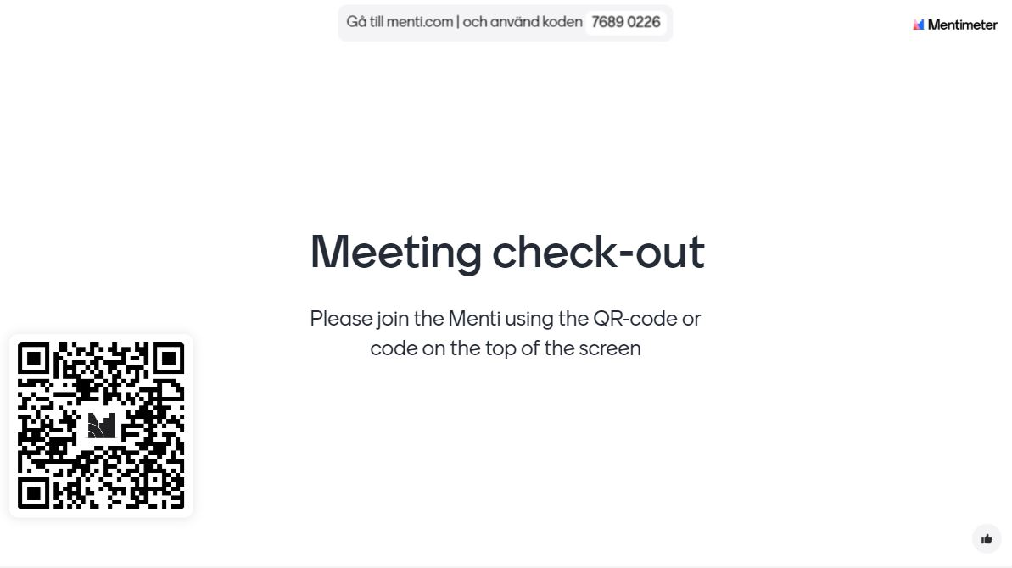
yrkesvägledare
Utcheckning – vi önskar gärna din feedback!

